Slide 1
26 juin 2025 - PE²PI 2025
Evaluer autrement :
concevoir un jeu de société
pour vulgariser un savoir scientifique
William Brou, formateur en didactique de l’Histoire (INSPE)

Slide 2
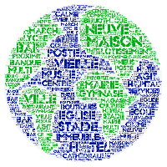
1. Genèse d’un projet
Contexte :
1ère année Licence SDE
UE 107 (Chamalières) / UE 12 (Moulins) : Langages des représentations du monde et de l'activité humaine
120 étudiants
6h CM / 8h TD
CM1 : L’Histoire de l’Histoire
CM2 : Les usages politiques de l’Histoire
CM3 : Vulgariser l’Histoire, de la salle de classe à Internet
CM4 : Du parchemin au pop-corn : l'Histoire dans la culture populaire
CM5 : Contrepoint Géographie

Slide 3
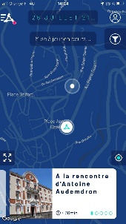
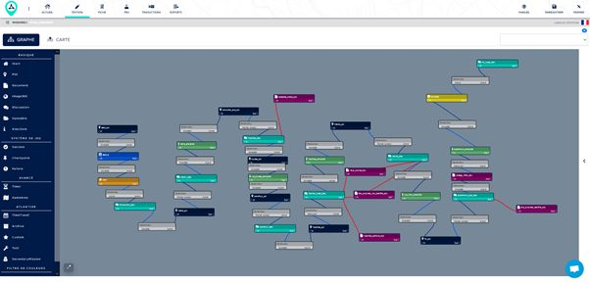
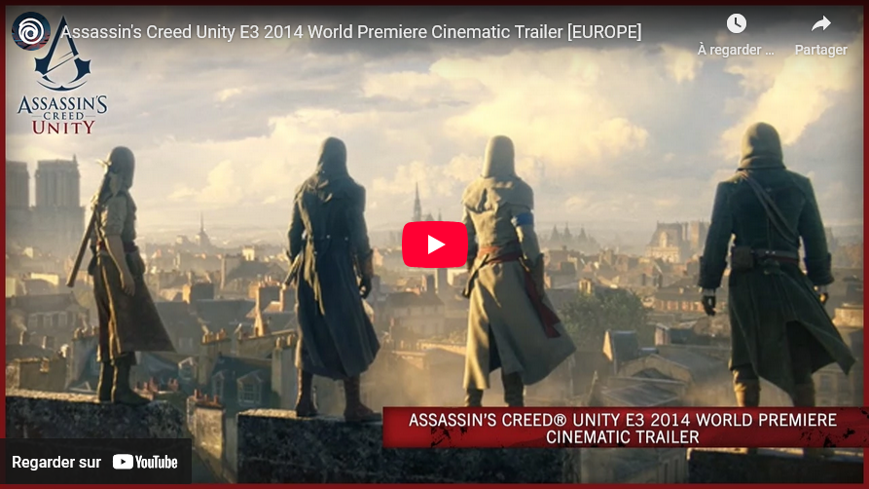
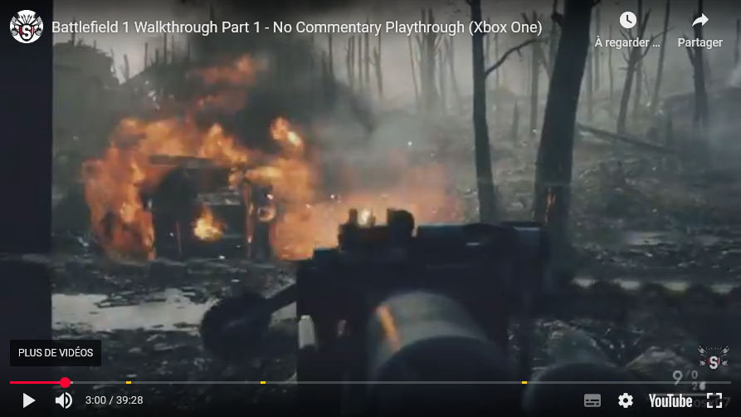
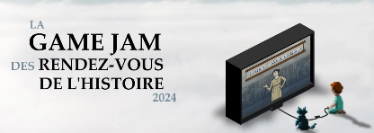
2. Le jeu comme méthode
2014 : Première séance jeux vidéo (Assassin’s Creed Unity en classe de 4ème)
2017 : Création de la chaine Youtube Histoire en jeux
2018 : Première séance jouée (Battlefield 1 en 3ème)
2019 : Chargé de mission « Ludicisation » (DRANE – Rectorat de Clermont-Ferrand)
2022 :
2020 : Ateliers de création de jeux géolocalisés (Collège Audembron – Thiers)
Création de la Game Jam des Rendez-vous de l’Histoire
Participation Gtnum « CréaJV »

Slide 4
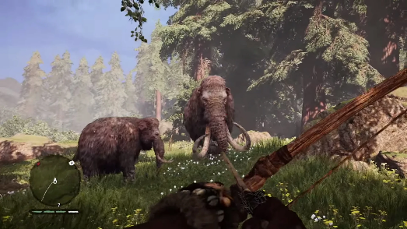
Par le visuel (images, art, plateau)
Que vois-je ? Pourquoi est-ce représenté ainsi ?
Par le son
Pourquoi cette musique ? Pourquoi ces sons ?
Par la narration (récit, histoire, mise en scène)
Quelle histoire me raconte le jeu ? Qui me la raconte ?
Par le gameplay
Ce que je fais dans le jeu, est-il porteur de sens ?
2. Le jeu comme méthode
1. Objectifs et finalité du jeu
Un but à atteindre (ex. gagner des points, résoudre une énigme, être le dernier survivant)
Un système de victoire ou d’échec (ex. conditions de gain et de perte, compétition ou coopération)
Une progression (ex. montée en difficulté, accumulation de ressources, développement de stratégies)
2. Règles et cadre structurant
Des règles explicites (ex. contraintes, conditions d’action, interdits)
Un cadre délimité (ex. espace de jeu, durée limitée ou non)
Un équilibre entre contraintes et liberté (ex. prise de décision dans un cadre défini)
3. Interaction et dynamique sociale
Un ou plusieurs joueurs (ex. solo, multi-joueur, équipes)
Des interactions spécifiques (ex. coopération, confrontation, négociation, bluff)
Une influence mutuelle des joueurs (ex. impact des actions des uns sur les autres)
4. Mécaniques et actions possibles
Des actions définies (ex. jouer une carte, déplacer un pion, résoudre une énigme)
Un principe de choix et de décision (ex. choix tactiques, hasard, prises de risque)
Une gestion des ressources et du hasard (ex. allocation de points, tirage aléatoire, déduction logique)
5. Immersion et engagement ludique
Un univers ou une thématique (ex. médiéval, science-fiction, historique, abstrait)
Un système de récompense ou de gratification (ex. plaisir de réussir, satisfaction de progresser, immersion dans une histoire)
Une implication émotionnelle (ex. tension, suspense, frustration, satisfaction)
6. Matériel et support de jeu
Un support physique ou numérique (plateau, cartes, dés, écran, etc.)
Un aspect esthétique et ergonomique (lisibilité, attractivité visuelle)
Rhétorique procédurale : Idée selon laquelle les « procédés techniques et ludiques utilisés permettant d’exprimer des idées à travers un système de jeu, à travers des règles, des mécaniques. »
Ian Bogost, Persuasive Games: The Expressive Power of Videogame, 2007

Slide 5
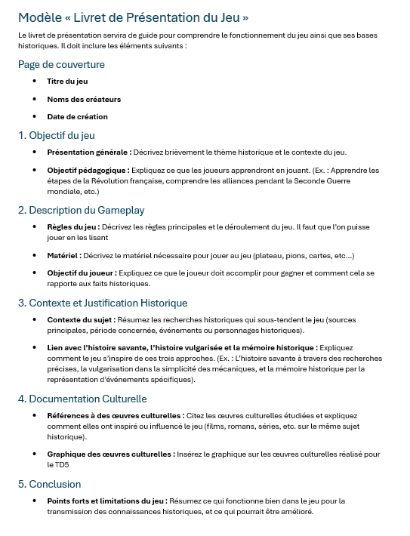
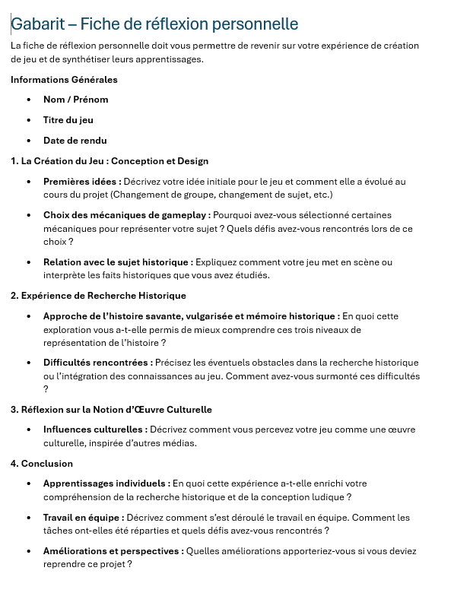
3. Comment créer un jeu : le dispositif
Intervenants | Numéro* | Titre | Type | Durée | Date (triée par ordre chronologique)
William Brou | CM1 | Introduction à la recherche historique | Capsule vidéo | 2h
William Brou | TD1 | // | Cours présentiel | 2h | 23-25 sept.
William Brou | CM2 | Conceptualisation du jeu et liens avec l’Histoire | Capsule vidéo | 2h
William Brou | TD2 | // | Cours présentiel | 2h | 09-14 oct.
Thierry Eymard | CM3 | Le langage cartographique : une autre manière de "dire le monde" | Capsule vidéo | 2h
Thierry Eymard | TD3 | // | Cours présentiel | 2h | 21-23 oct.
Thierry Eymard | TD4 | // | Cours présentiel | 2h | 04-06 nov.
William Brou | CM4 | Les jeux : des oeuvres culturelles comme les autres ? | Capsule vidéo | 2h
William Brou | TD5 | Journée de playtests | Cours présentiel | 2h | 13-18 nov.
William Brou | TD6 | Rendu du jeu finalisé (groupe) + rapport d’activité individuel | Cours présentiel | 2h | 25-27 nov.

Slide 6
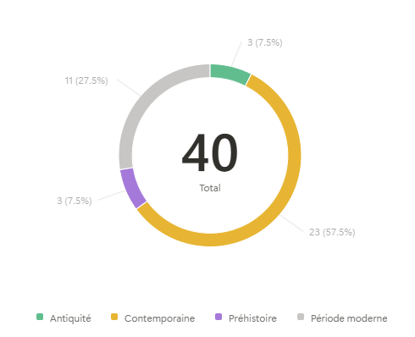
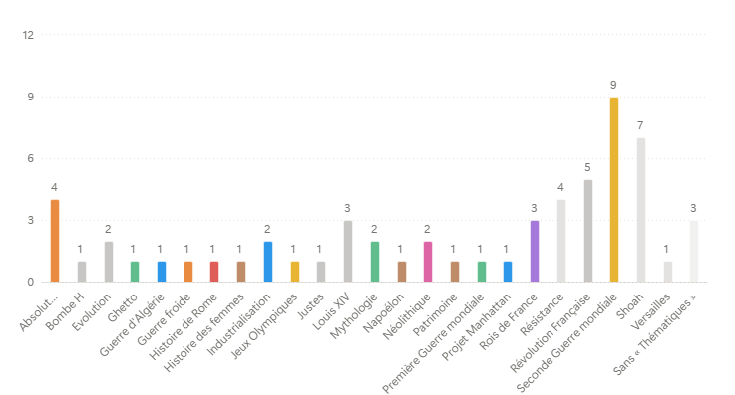
4. Retour d’expérience : forces, limites, évolutions
« Les sources vulgarisées comme les Livres Percy Jackson ou le film Astérix et les jeux olympiques sont pour moi les premières sources de motivation dans mon choix de thème. »

Slide 7
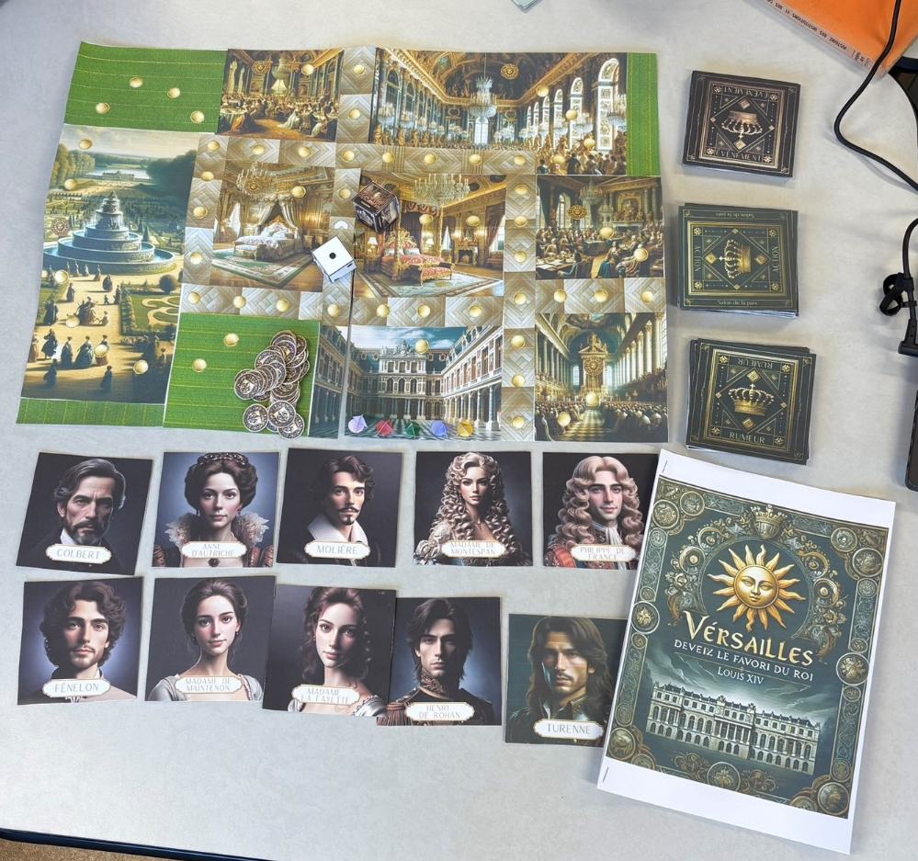
4. Retour d’expérience : forces, limites, évolutions
Versailles, devenez le favori du Roi

Slide 8
4. Retour d’expérience : forces, limites, évolutions
Nigdy wiçcej

Slide 9
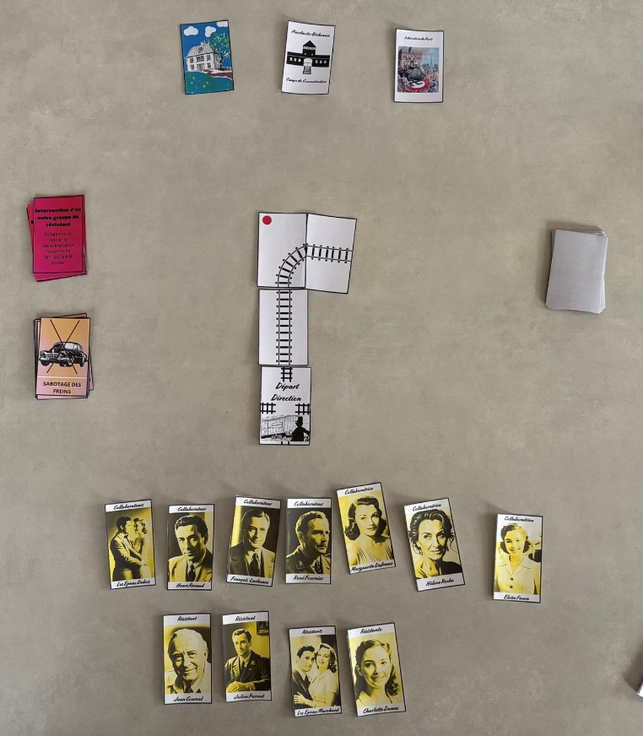
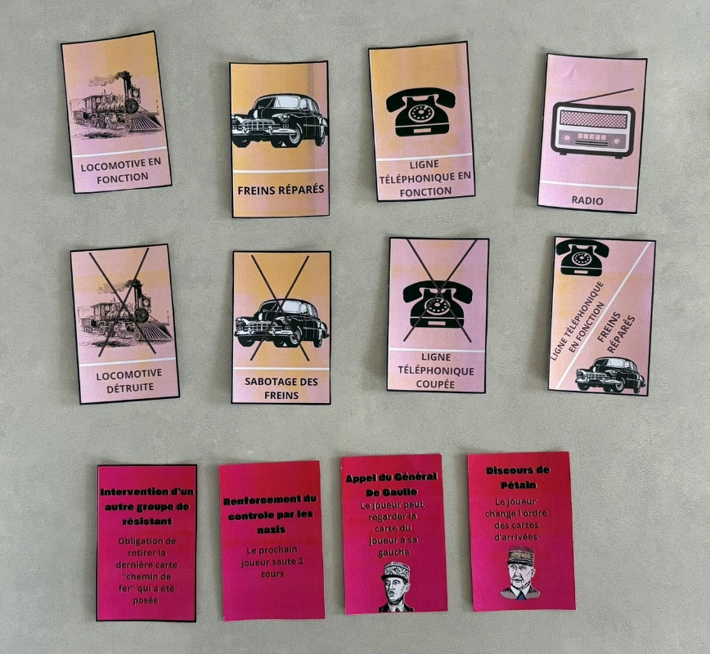
4. Retour d’expérience : forces, limites, évolutions
Le prix de la liberté

Slide 10
4. Retour d’expérience : forces, limites, évolutions
Les ombres du Puy-de-Dôme

Slide 11
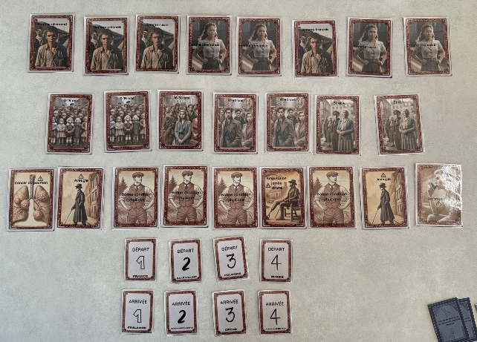
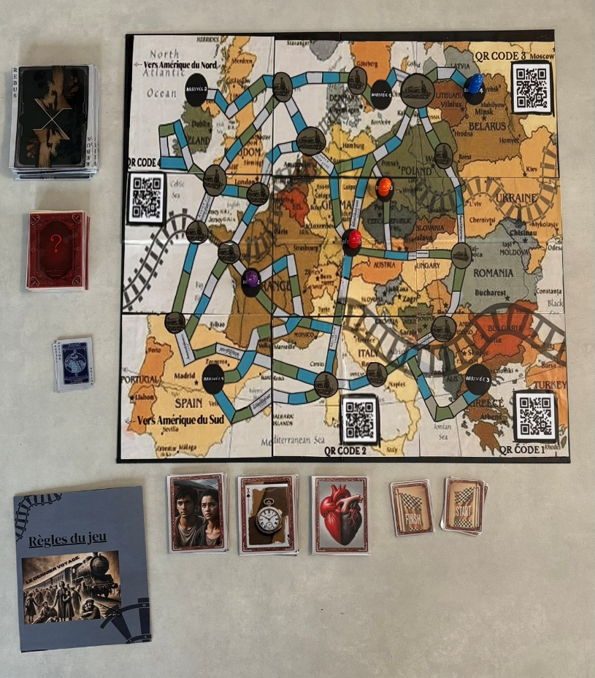
4. Retour d’expérience : forces, limites, évolutions
Le dernier voyage

Slide 12
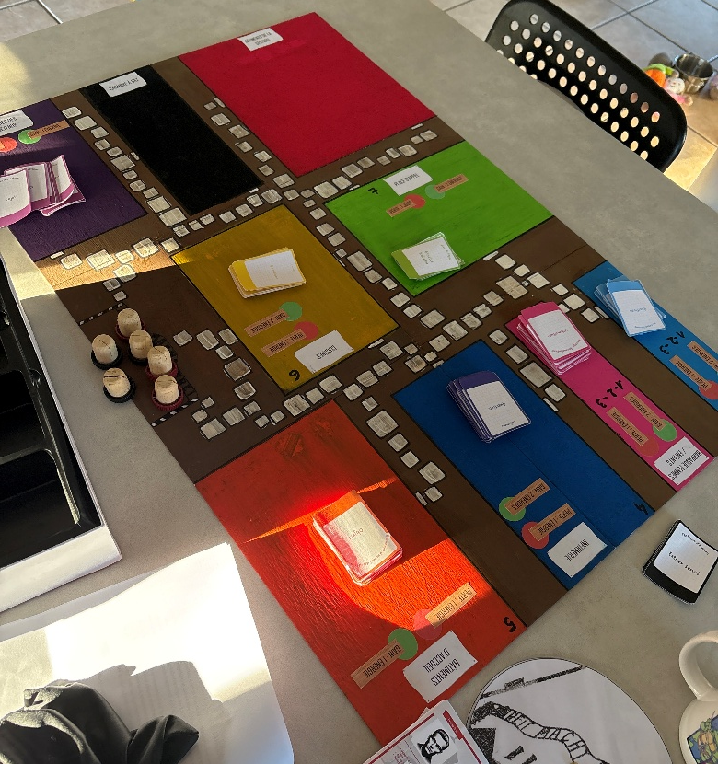
4. Retour d’expérience : forces, limites, évolutions
15 jours pour s’évader d’Auschwitz
Nigdy wiçcej

Slide 13
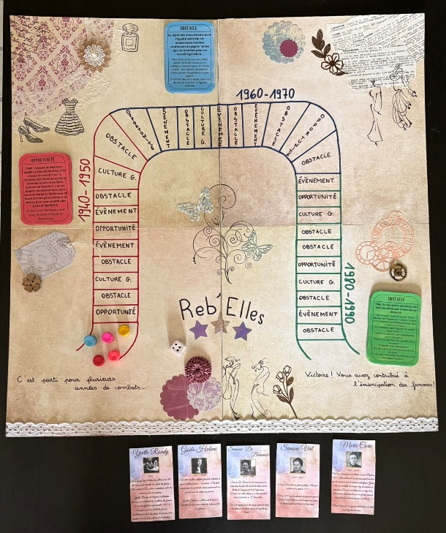
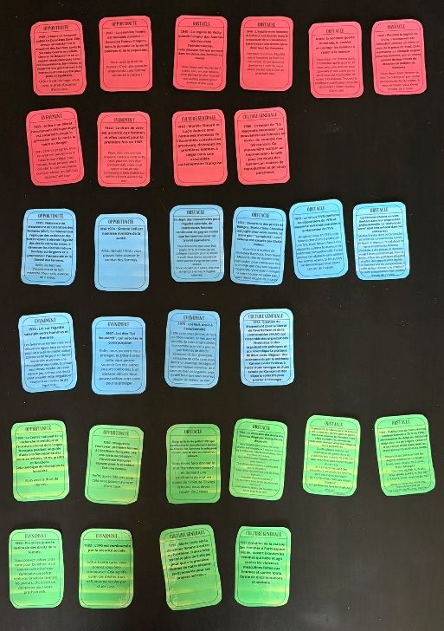
4. Retour d’expérience : forces, limites, évolutions
Reb’elles
Voyage au féminin

Slide 14
4. Retour d’expérience : forces, limites, évolutions
Voyage au féminin

Slide 15
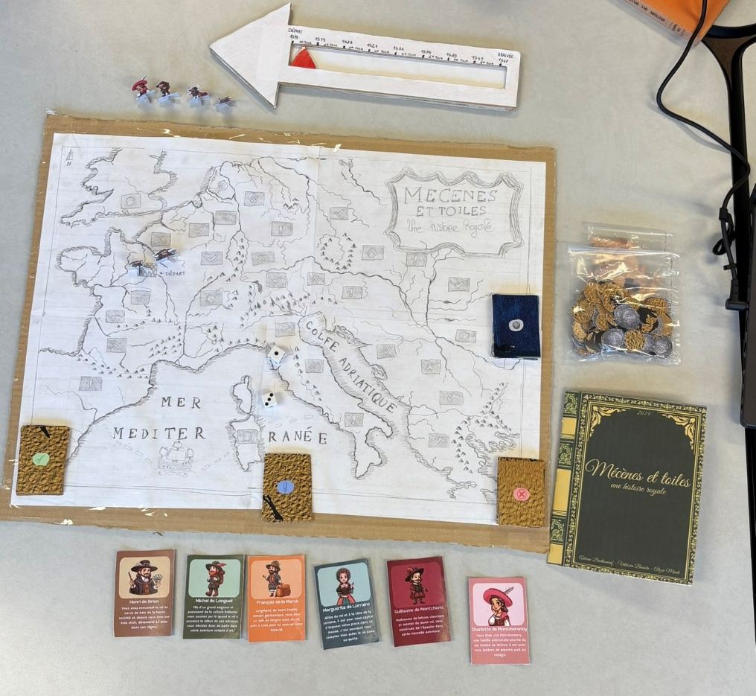
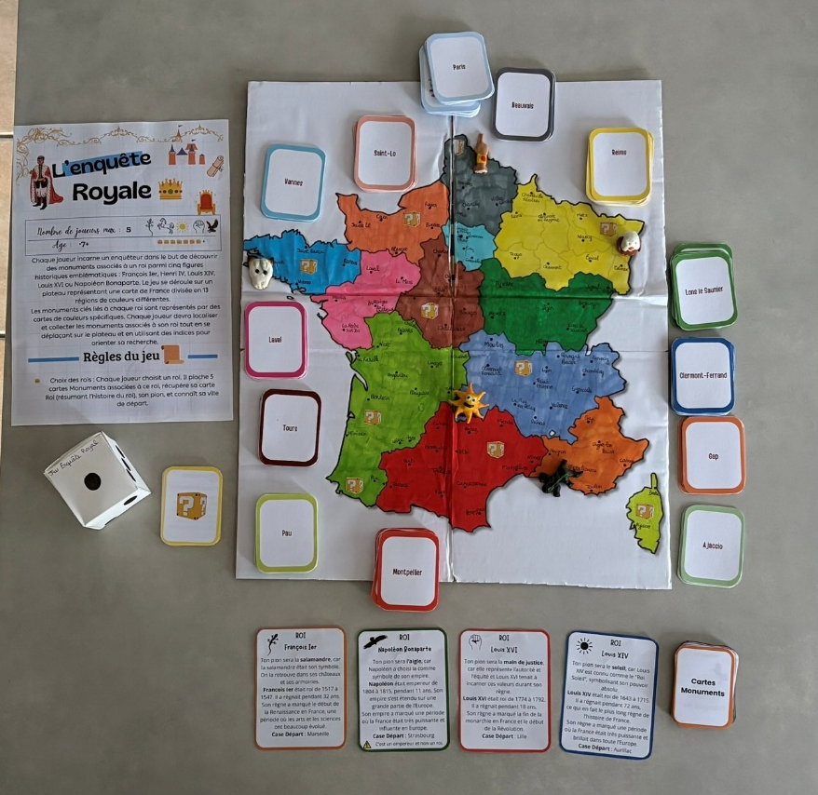
4. Retour d’expérience : forces, limites, évolutions

Slide 16
4. Retour d’expérience : forces, limites, évolutions
Le rapport au jeu : un média, pas un gadget
« Cette conception m’a permise de comprendre que le meilleur apprentissage se faisait par le jeu, mais qu’il était dur de concilier connaissances et ludisme, notamment en histoire. »
« Avant ce projet, je ne réalisais pas vraiment la différence entre histoire savante, vulgarisation et mémoire collective. En travaillant dessus, j’ai compris que l’histoire qu’on nous raconte est souvent simplifiée ou remplie de clichés. Par exemple, l’idée des « hommes des cavernes » est bien loin de la réalité, les hommes préhistoriques étaient ingénieux, savaient fabriquer des outils et étaient déjà capables d’art avec les peintures rupestres ( comme celles présentées sur l’arrière-plan du plateau) »
Le rapport au savoir
« L’obstacle que j’ai rencontré dans mes recherches est l’histoire savante. Je ne suis pas très renseigné sur les différents historiens donc je ne savais pas à qui me référencer et qui « croire ». Sur internet, cela n’a pas été facile de trouver de bonnes références mais j’ai surmonté cette difficulté en demandant de l’aide à mon entourage. »
Des difficultés à s’informer et à accéder aux ressources scientifiques :
« Lorsque je trouvais des informations, elles se trouvaient souvent dans des thèses d’auteurs très longues, riches en détails, mais souvent trop spécifiques pour être exploitées directement. Contrairement à des périodes historiques plus connues, pour lesquelles il existe davantage de ressources, la Renaissance, en dehors de son aspect artistique, reste moins étudiée et moins vulgarisée dans les faits. »

Slide 17
4. Retour d’expérience : forces, limites, évolutions
Manque de nuances sur l’apprentissage par le jeu :
« Cette conception m’a permise de comprendre que le meilleur apprentissage se faisait par le jeu, mais qu’il était dur de concilier connaissances et ludisme, notamment en histoire. «
Un outil pour enseigner autrement
« Le jeu est une œuvre culturelle dans le sens où il participe à la transmission de la mémoire en mettant en lumière les actions des Justes, c’est donc un moyen de raconter l’histoire. Le jeu raconte une histoire vraie avec des Justes qui ont réellement existé, ce qui met en avant la dimension émotionnelle chez les joueurs. »
J’ai beaucoup aimé travailler avec Laetitia, Edwige et Kateryna parce que notre façon de se répartir le travail a été fluide et implicite. Au début forcément une petite gêne était présente parce qu’on ne se connaissait pas encore mais on a vite planifié des séances de travail toutes les quatre et chacune a mis du sien. On s’est réparti les tâches assez implicitement en fonction de ce que chacune savait le mieux faire. Par exemple je suis douée en dessin donc j’ai pris le design du plateau en main. Caterina était douée manuellement, donc elle a fait les défis. Laetitia a fait les designs des cartes et a suivi leur progression de A à Z la où Edwige a fait des recherches pour les questions et les a mis en forme. Au départ chacune travaillait un peu dans son coin, mais on a vite compris que des fois on bloquait qu’on avait besoin des autres pour savoir comment avancer. Je pense que ça a été notre force de pouvoir se parler et travailler ensemble et d’avoir une bonne entente entre nous.
Le travail en groupe : une dynamique précieuse

Slide 18
5. Conclusion : en route vers 2025
Des sujets mieux balisés
Wiki Moodle pour centraliser les travaux
Nouveau séquençage plus progressif
Intervenant | CM / TD | Contenu & Objectifs | Durée
William Brou | CM1 – Introduction du cours + Histoire savante : définition, méthode, rigueur, place dans la société | Lancer le projet + poser les bases de ce qu’est un savoir scientifique en histoire. Explication des sujets proposés. Inscription sur Moodle. | 1h
William Brou | CM2 – Histoire vulgarisée et histoire scolaire : formes, objectifs, effets | Identifier ce qu’est une vulgarisation (dans les manuels, les BD, les musées, etc.) et ses limites pédagogiques. | 1h
William Brou | CM3 – Mémoires historiques et récits culturels : comment le passé est mis en récit | Articuler les apports de chaque strate. Discuter des choix narratifs possibles. | 1h
William Brou | TD1 – Présentation des recherches : constitution d’une bibliographie commentée dans les trois champs de l’histoire (scientifique, vulgarisée, mémorielle) en lien avec leur sujet | Complétion de la page 2 du dossier🎯 Consigne : Montrez que votre jeu s’appuie sur un vrai travail de recherche et d’analyse historique. Distinguez bien les différentes formes de récit historique. | 2h
William Brou | CM4 – Œuvres culturelles et représentations du passé (cinéma, BD, séries, jeux) | Étendre la réflexion au champ culturel, aborder la notion d’influence réciproque entre médias. | 1h
William Brou | CM5 – Fondamentaux du game design : gameplay, mécaniques, rhétorique procédurale | Commencer à transposer les savoirs historiques en actions de jeu (expérience, position du joueur, etc.). | 1h
William Brou | TD2 – Exploration des mécaniques de jeu en lien avec leur sujet + test de petites mécaniques | Complétion des page 3 et 4 du dossier🎯 Consigne : Analysez deux œuvres culturelles en lien avec votre sujet. Montrez comment elles contribuent à forger une représentation du passé… et comment elles ont pu influencer votre jeu.🎯 Consigne : Expliquez en quoi votre jeu est bien un jeu, et pas seulement un support éducatif. Justifiez vos choix de gameplay en lien avec votre sujet historique. | 2h
William Brou | CM 6 – Concevoir un jeu historique cohérent : narration, rôles, progression | Structurer le jeu en intégrant toutes les dimensions vues précédemment. | 1h
William Brou | TD 3 – Élaboration concrète du prototype (plateau, cartes, règles, etc.) | Complétion des pages 5 et 6 du dossier🎯 Consigne : Donnez un aperçu clair de votre prototype, comme si vous deviez l’expliquer à quelqu’un qui n’y a jamais joué.🎯 Consigne : Montrez que votre jeu est cohérent dans sa globalité : entre sujet historique, mécaniques, intentions et expérience vécue par le joueur. | 2h
Thierry Eymard | CM 7 - Contrepoint - Le langage cartographique : une autre manière de "dire le monde” (2h) |  | 2h
Thierry Eymard | TD 4 | Dossier évaluation 1 - Analyse d'une carte du monde | 2h
Thierry Eymard | TD 5 | Dossier évaluation 1 - Analyse d'une carte du monde | 2h
William Brou | TD 6 – Finalisation du prototype | Clôturer le projet. Rendu du dossier complété (avec Page 1 et Annexes) | 2h
Vivre à la Préhistoire : entre réalité scientifique et clichés populaires
Les Jeux olympiques antiques : une compétition religieuse et politique
La vie quotidienne à Rome : citoyens, esclaves et empereurs
Vivre dans un village médiéval : entre paysans, seigneurs et prêtres
Les châteaux forts : vivre, se défendre, impressionner
À la cour de Louis XIV : gagner les faveurs du roi
Les routes du commerce au XVIIIe siècle : richesse et injustices
Vivre dans les tranchées pendant la Première Guerre mondiale
Résister pendant la Seconde Guerre mondiale
Le patrimoine en péril : sauver les traces du passé

Slide 19
Merci de votre écoute
wiliam.brou@uca.fr

